Slide 1
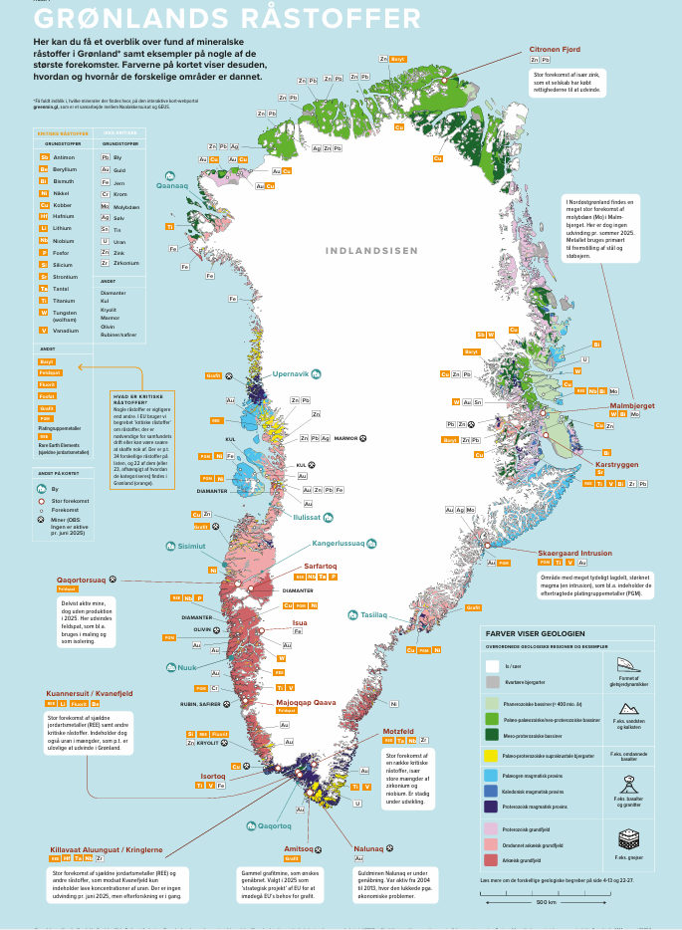
Modul 9: Råstoffer og USA
Forløb: Grønland

Slide 3
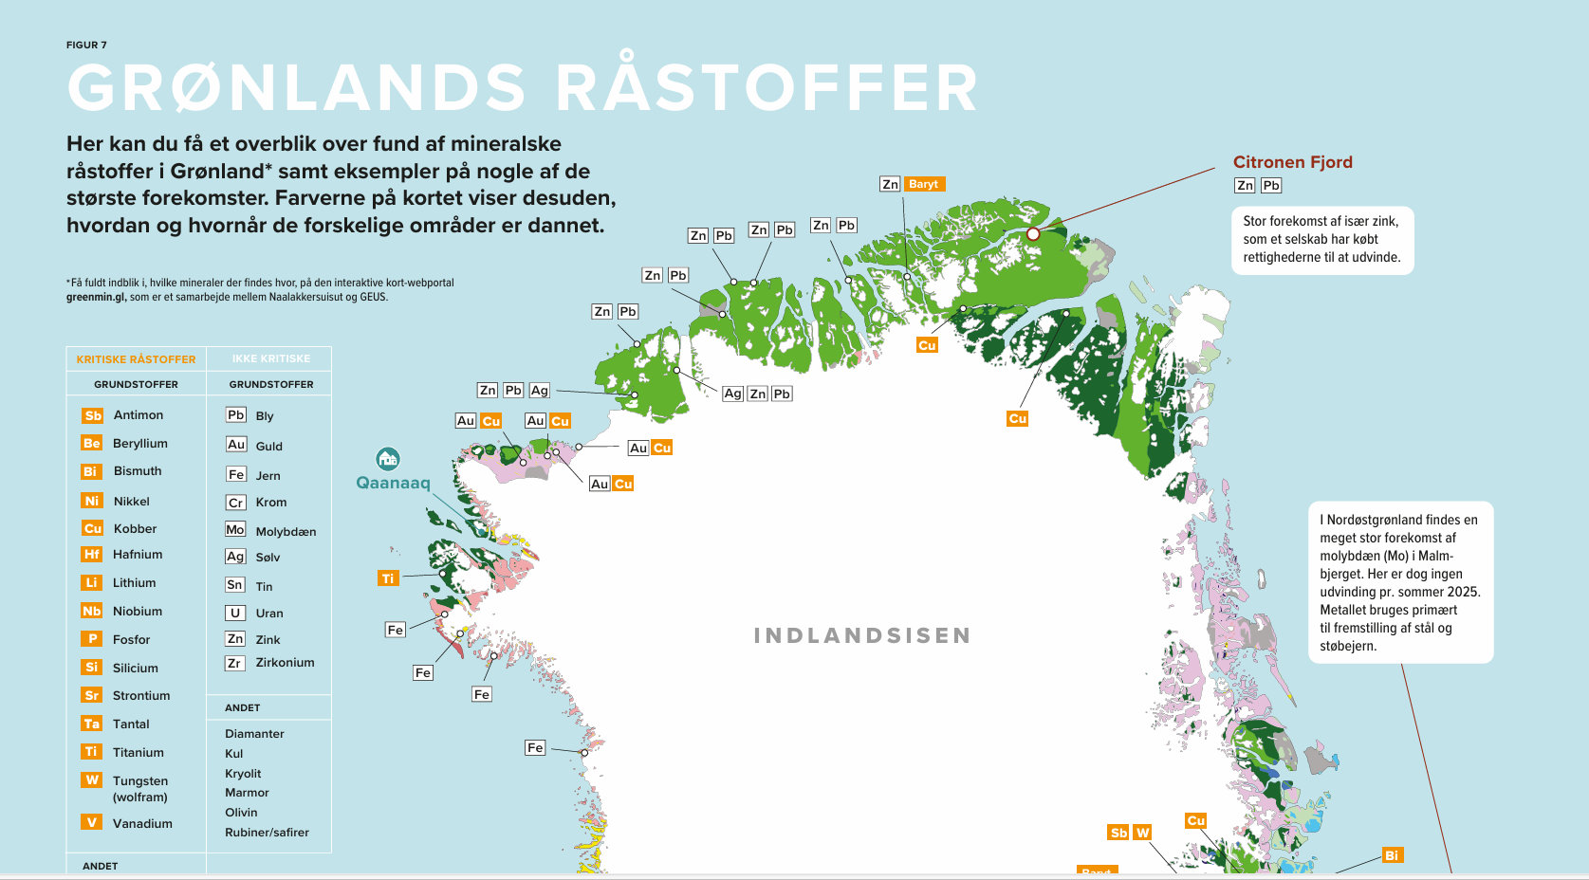

Slide 4
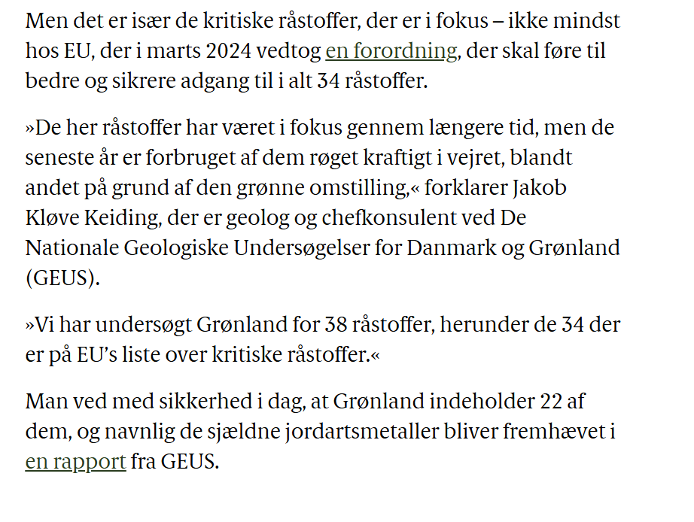
Grønlands undergrund bugner af kritiske råstoffer – hvorfor er de ikke allerede hentet op?

Slide 5
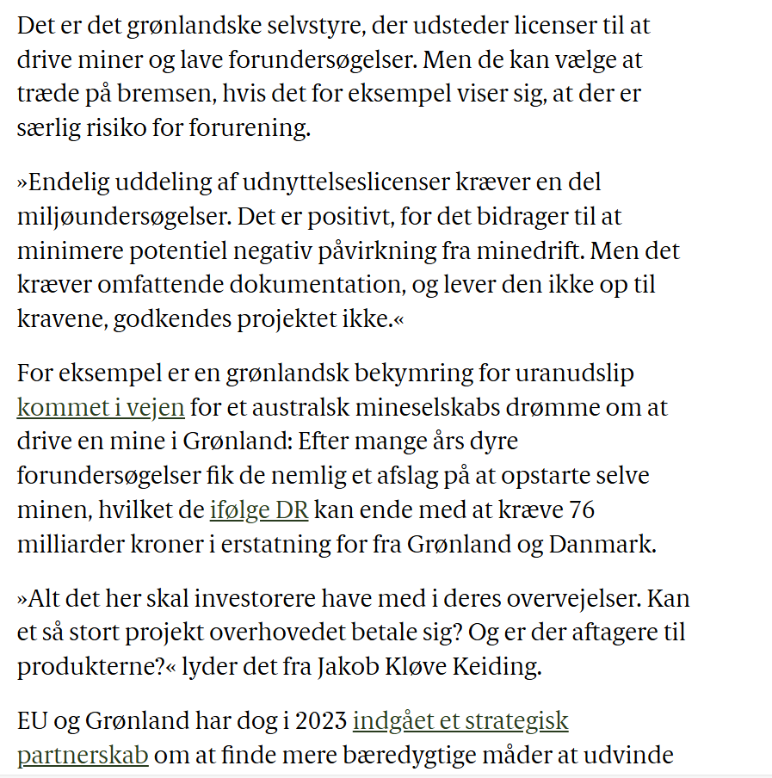

Slide 6

USA’s ønske om at overtage Grønland - Podcast
Hvorfor vil Donald Trump så gerne overtage Grønland? | DIIS

